Slide 1
Волонтерский отряд «Дорога добра»
результат о проделанной работе с сентября 2018 по ноябрь 2020

Slide 2
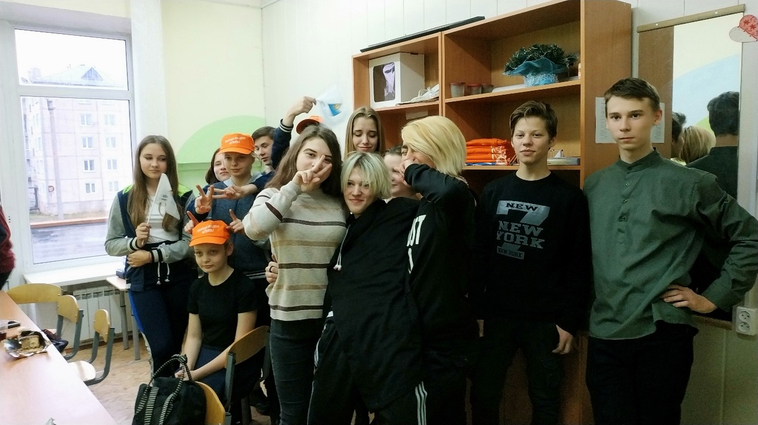
Наш отряд был создан в сентябре 2018 года

Slide 3
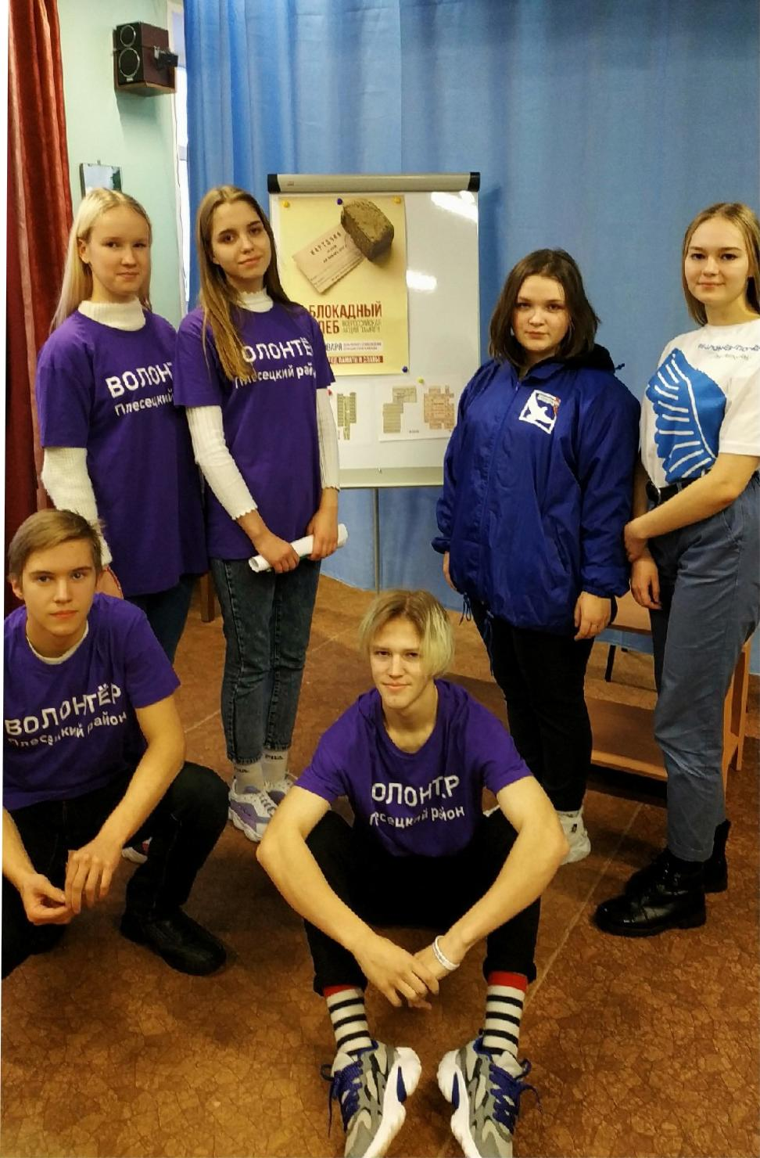
За время его существования мы приняли участие в:

Slide 4
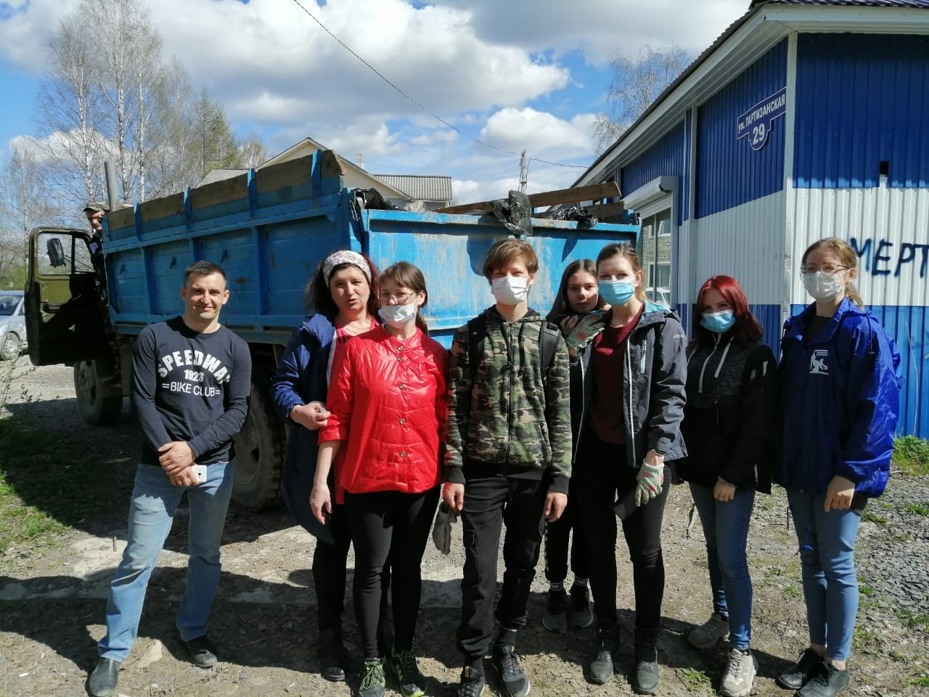
В акции «Чистый лес» и нам удалось ликвидировать 2 несанкционированных свалки в лесу

Slide 5
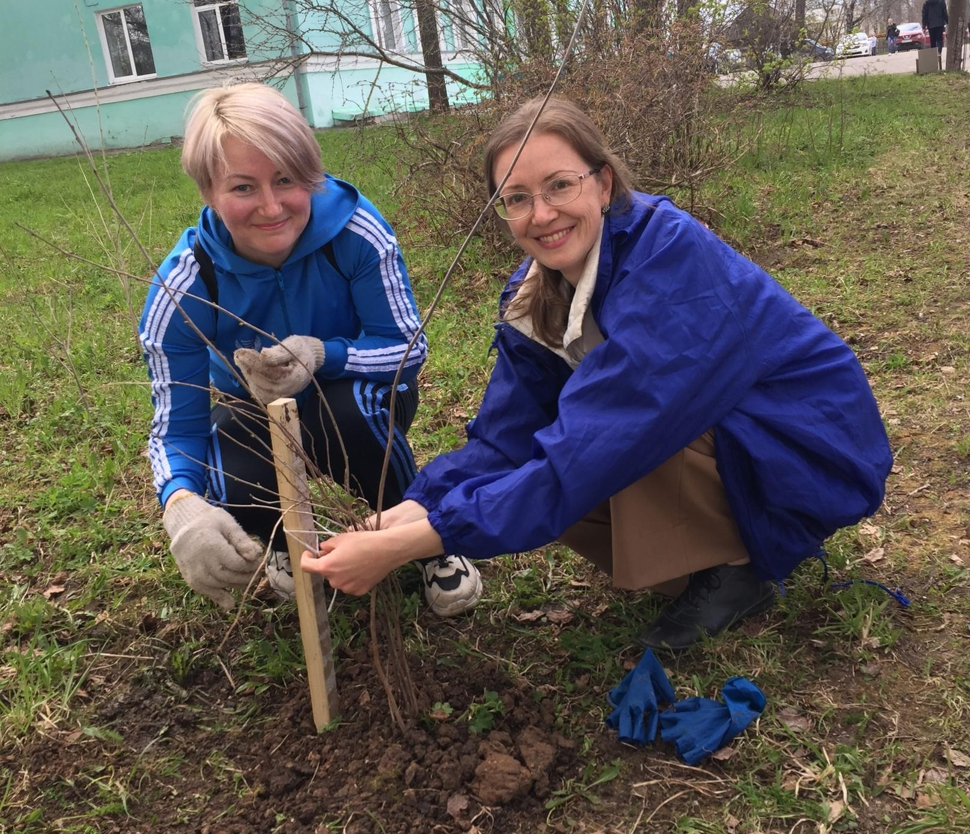
🌿Акции «Сад памяти»

Slide 6
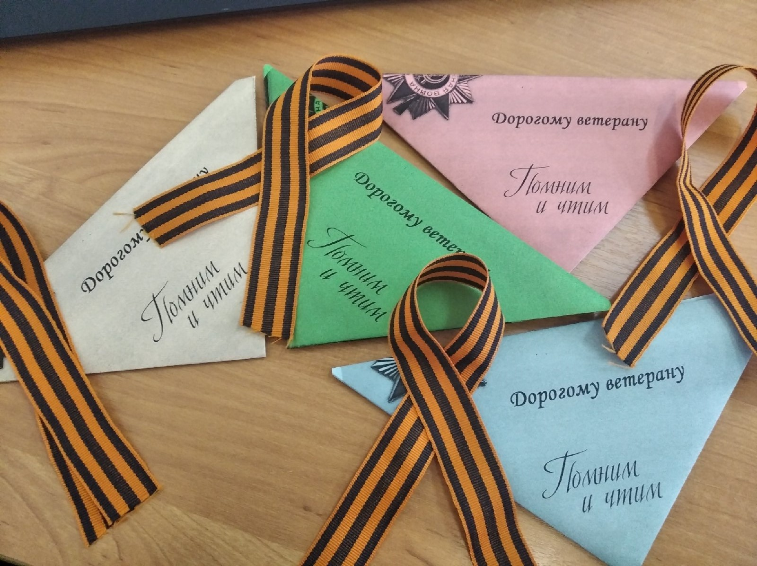
❤АкциИ «Георгиевская ленточка»

Slide 7
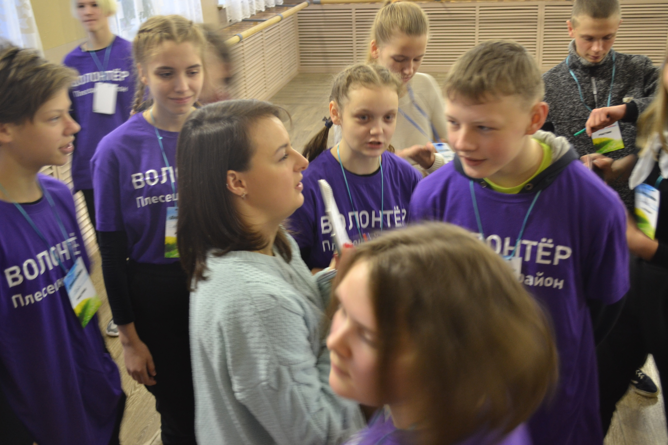
Являемся соорганизаторами ежегодного Районного слётА активистов и волонтёров «Дорога добра» с 2018 года

Slide 8
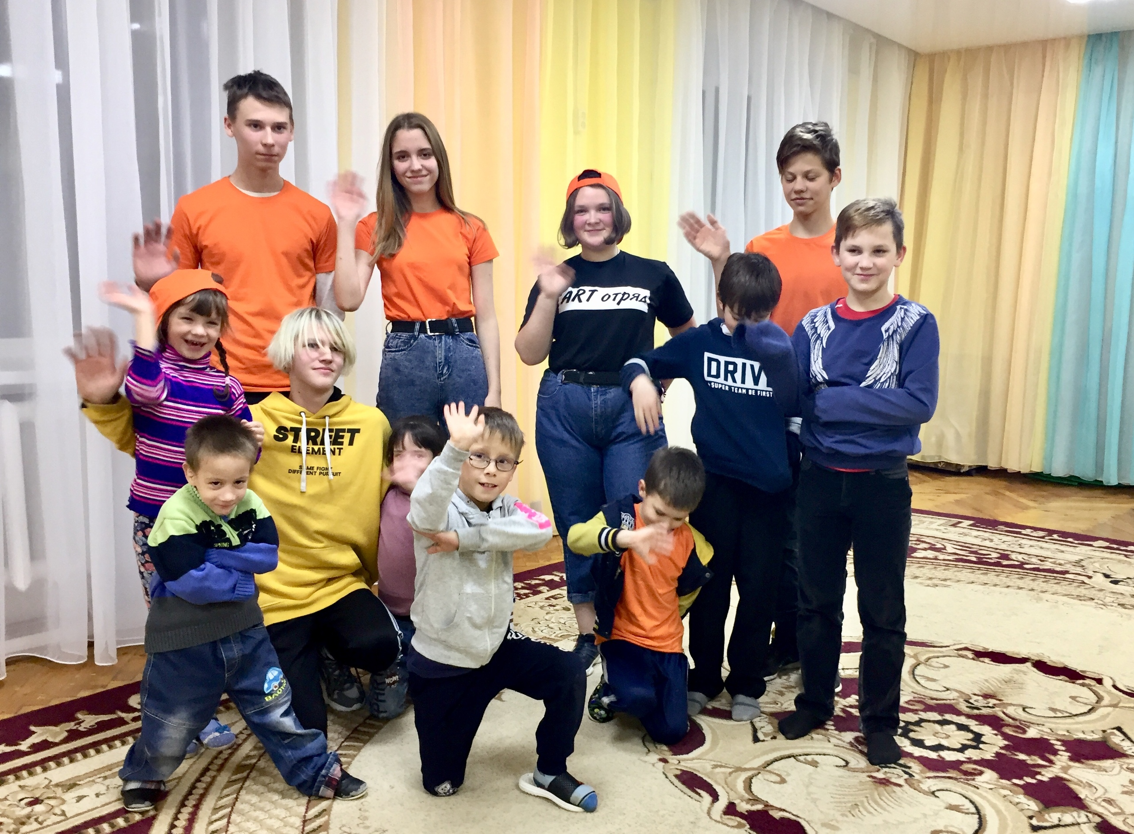
Мы приняли участие в традиционной акции «Неделя добра» и сходили с игровой программой в гости к ребятам из детского дома и реабилитационного центра

Slide 9
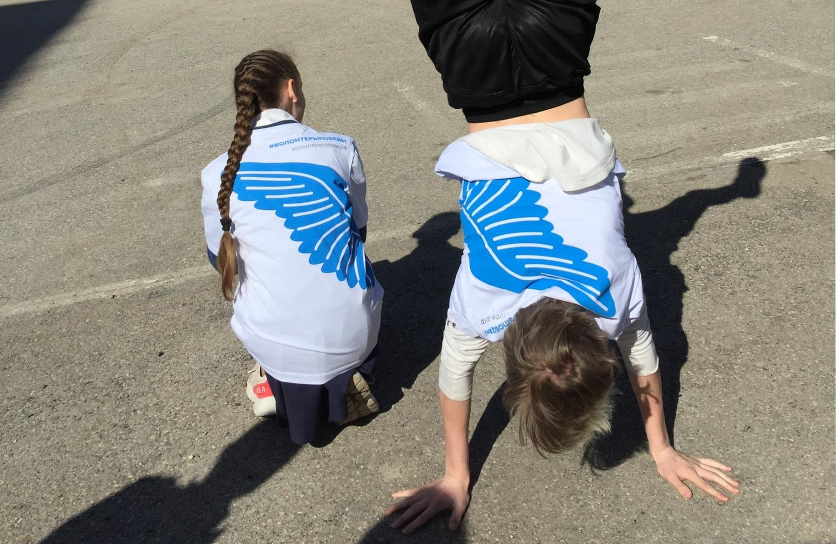
Мы в рамках празднования Дня Победы оказали помощь в организации акций «Бессмертный полк» и «Красная гвоздика».

Slide 10
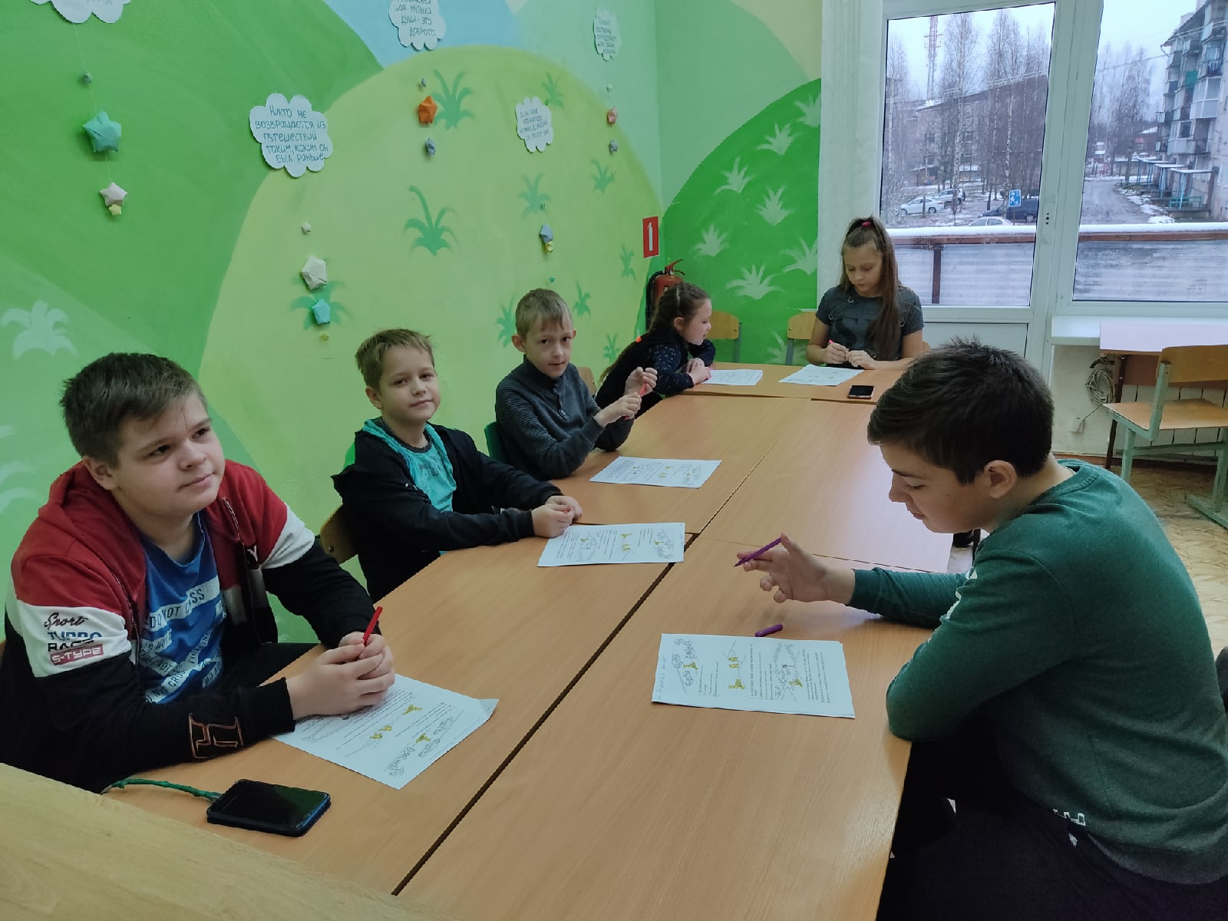
Акции «Будь осторожен»

Slide 11
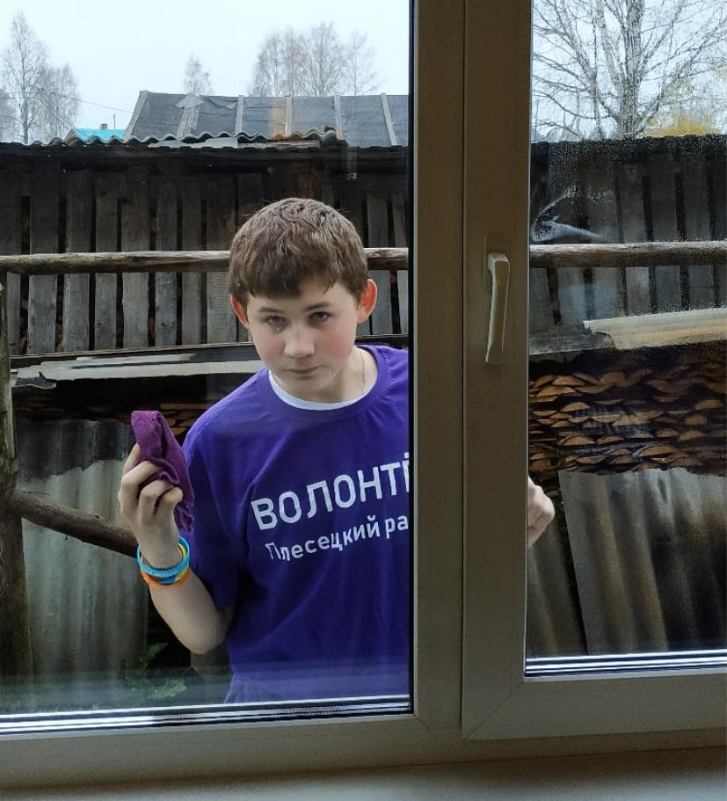
«Осенняя неделя добра» Намыли окна в квартирах 6 тружеников тыла

Slide 12
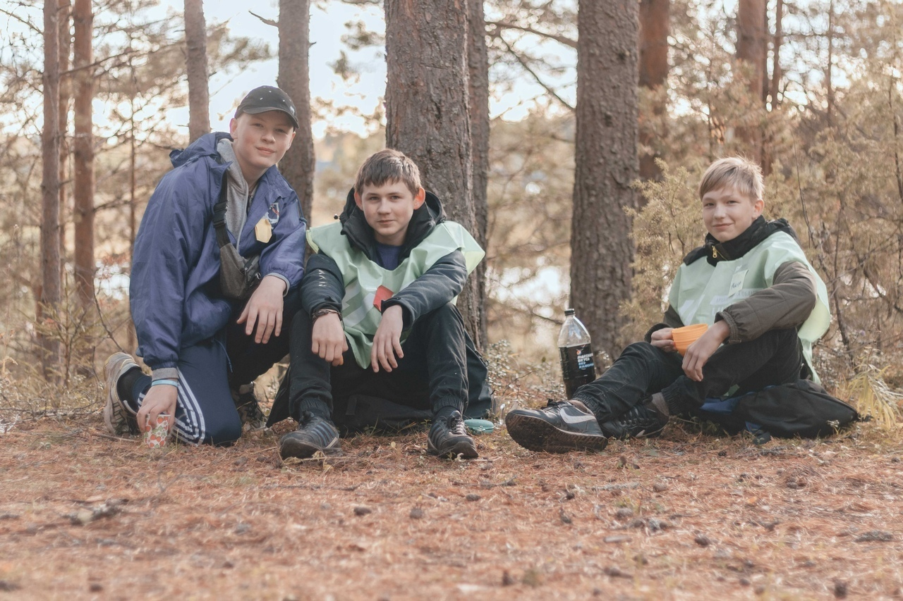
акции "Экопатруль" по ликвидации несанкционированной свалки и расчистке леса от мусора.

Slide 13
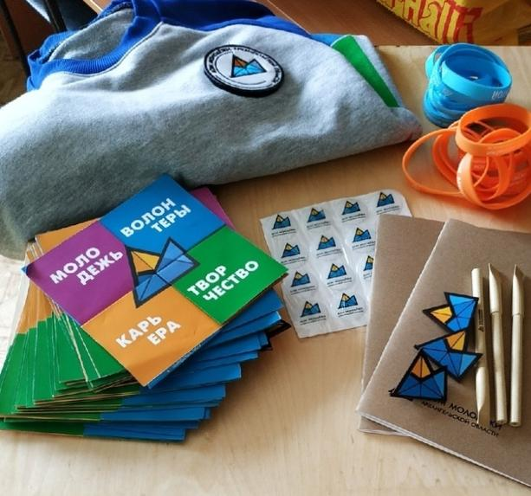
Акции «Территория возможностей»

Slide 14
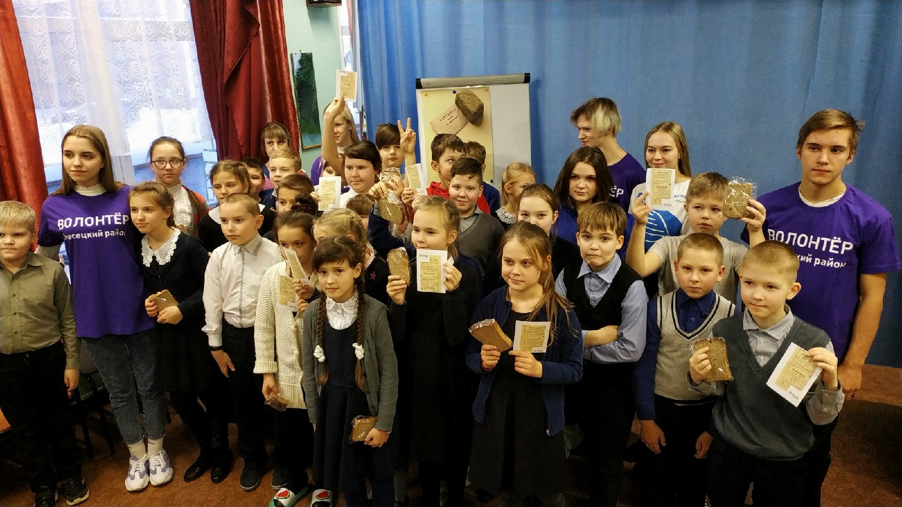
Акции «блокадный хлеб»

Slide 15
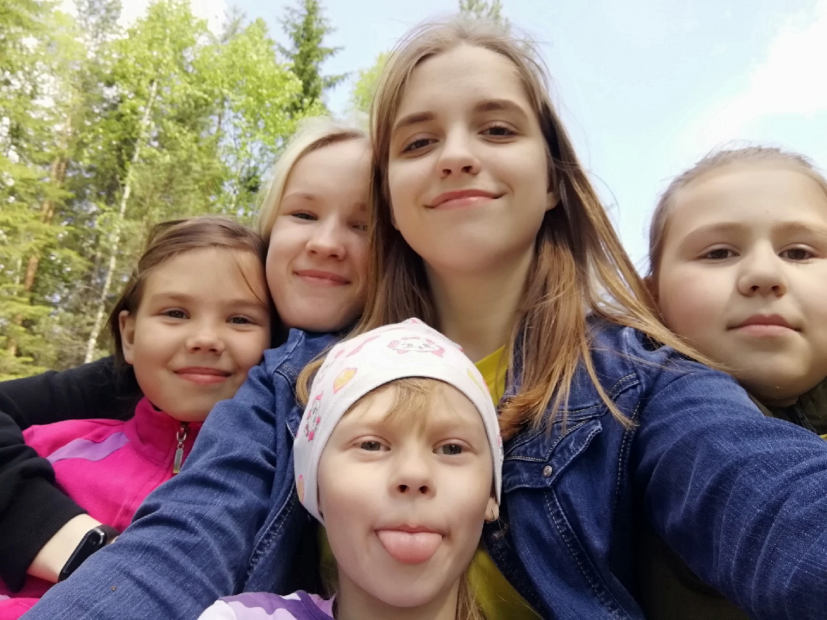
Часто проводим игровые программы для детей, квесты.

Slide 16
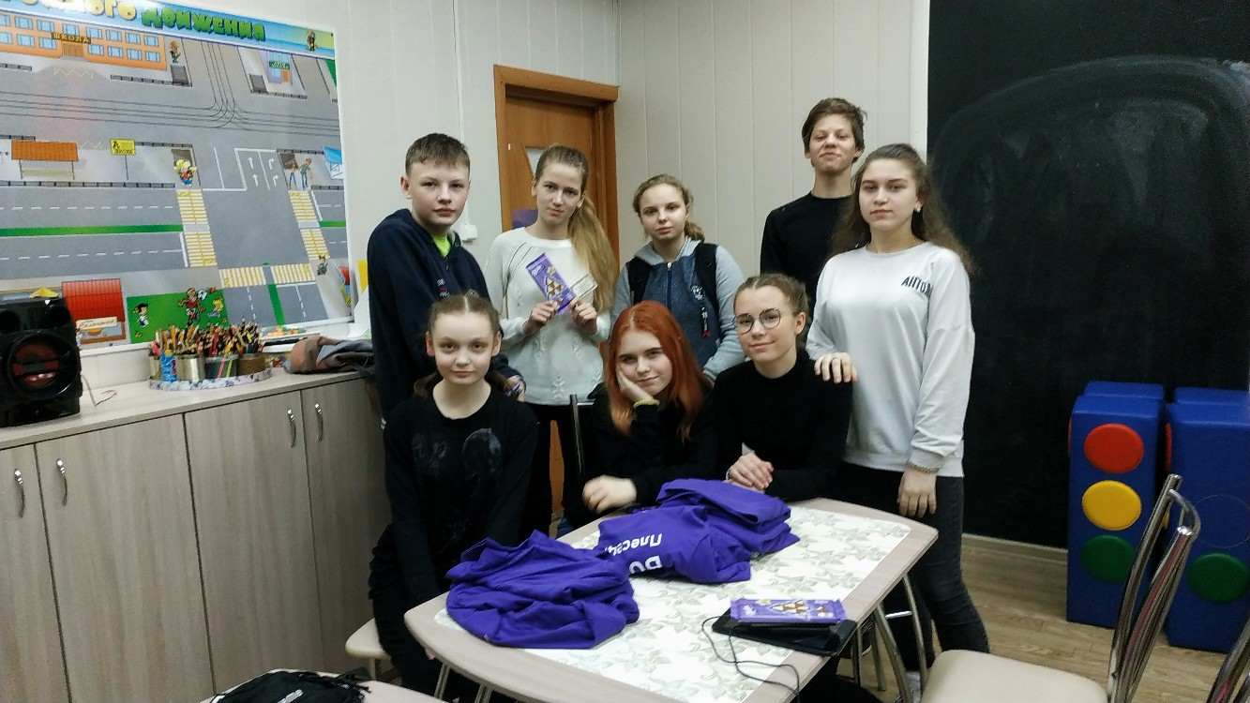
Оказывали помощь в организации и проведении мероприятий различного уровня

Slide 17
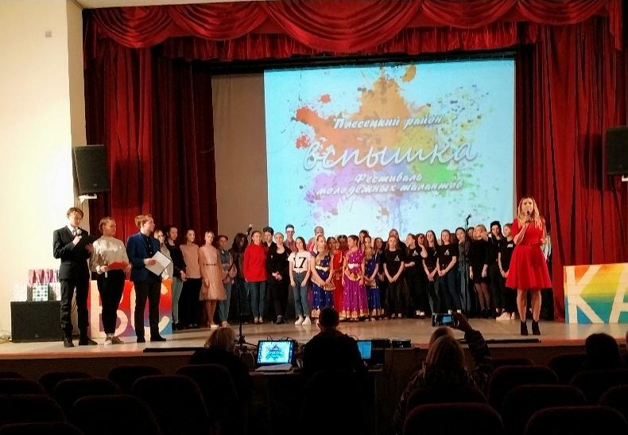
Работали волонтёрами на мероприятиях проводимых администрацией Плесецкого района. За что благодарим отдел по делам молодёжи в лице макаровой Ольги анатольевной.

Slide 18
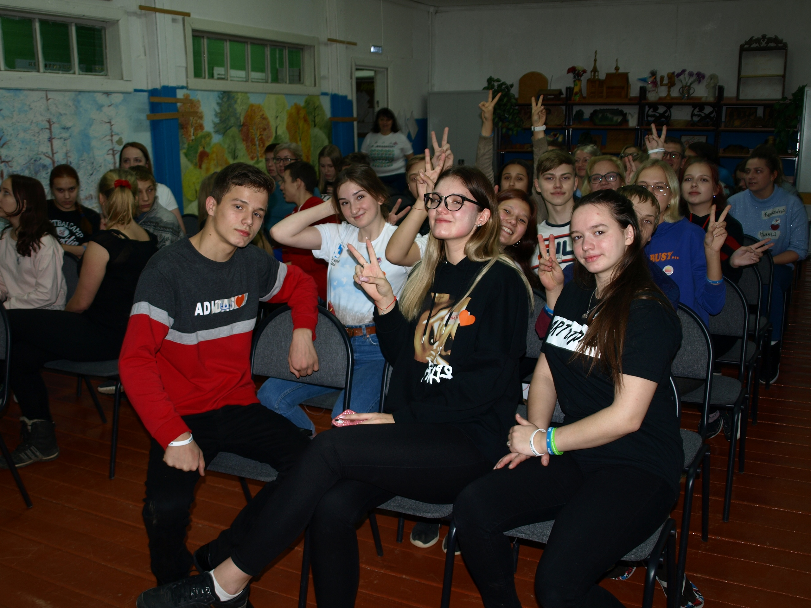
Форум молодёжи «новый горизонт» - и там мы тоже были!!!

Slide 19
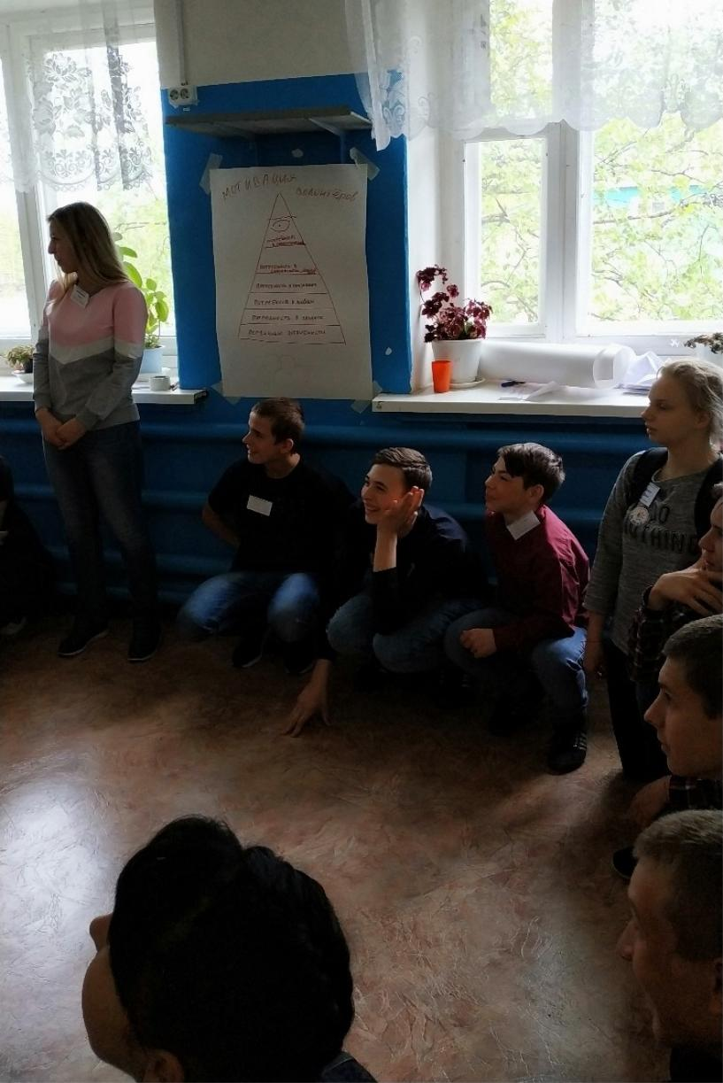
Проходили обучение в школе добровольчества «добро по кругу»

Slide 20
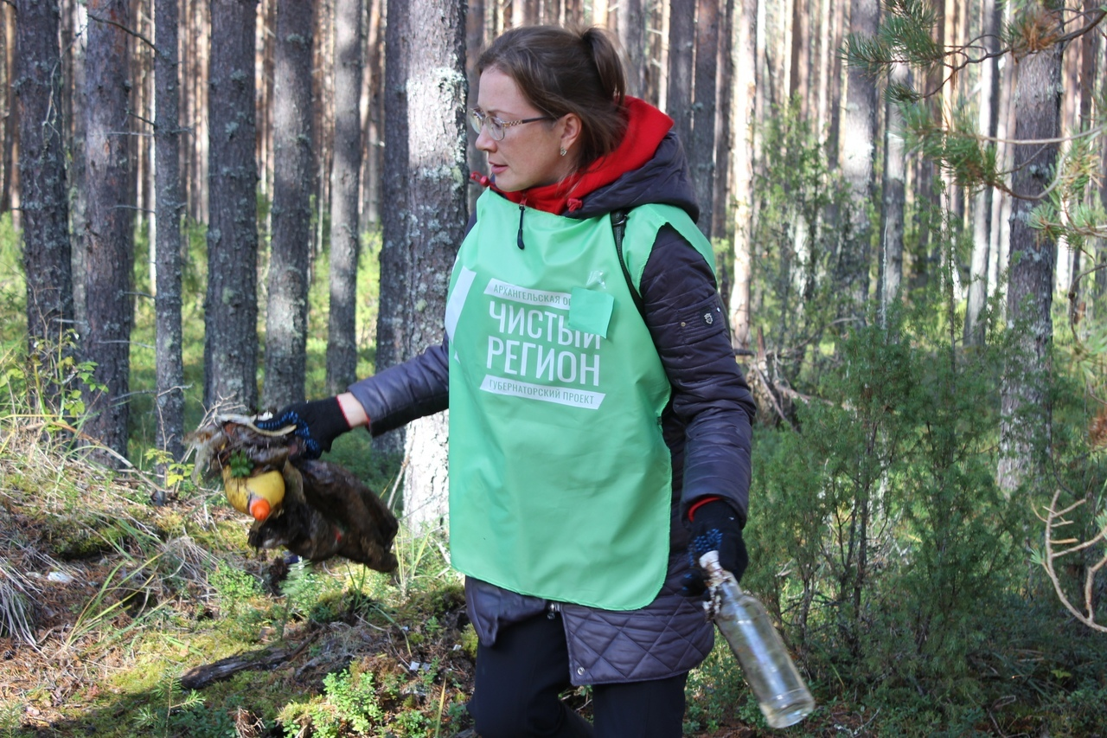
И все это время рядом с нами шёл наш бессменный руководитель соколова Ирина николаевна

Slide 21
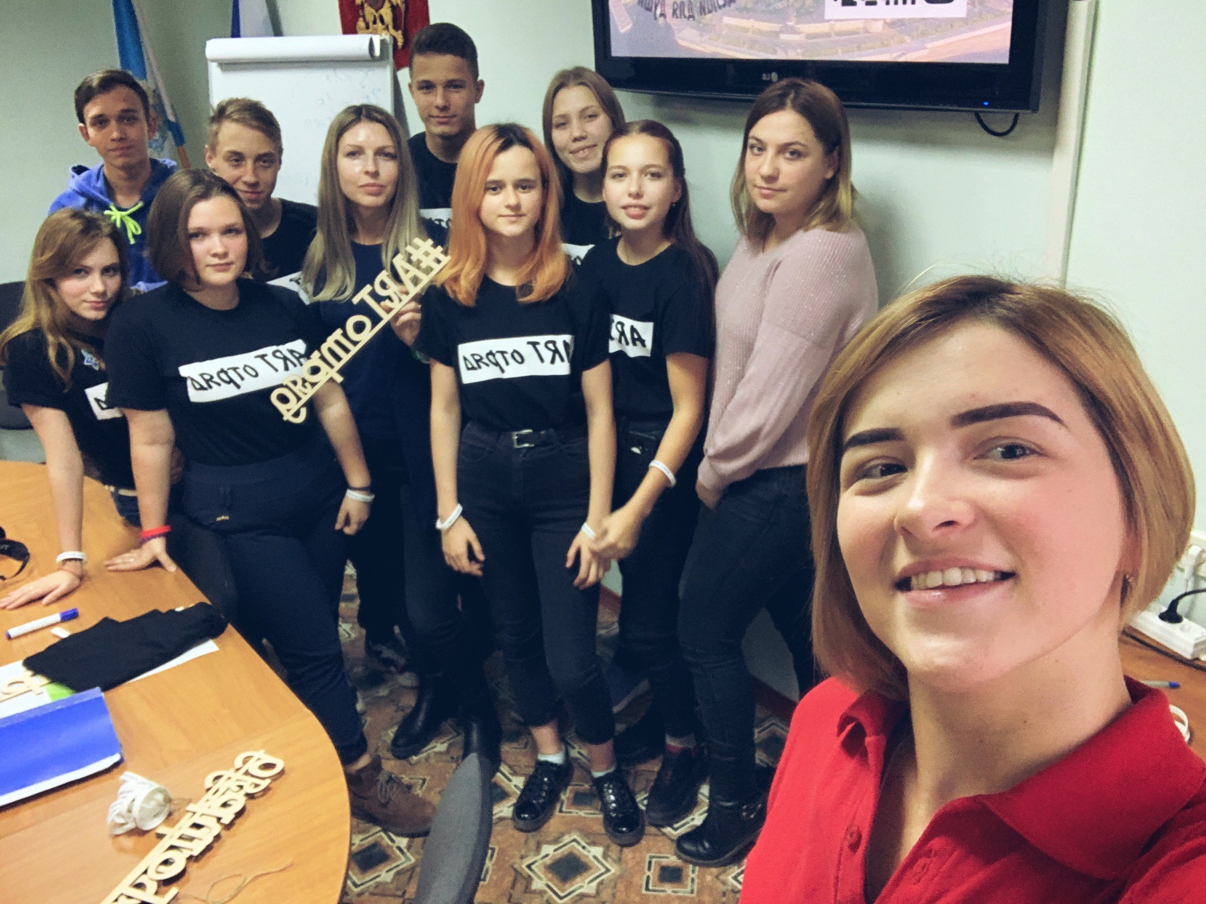
Капитан команды Виктория принимала участие в аRt-отряде и является членом Районного молодёжного совета с 2019 года

Slide 22
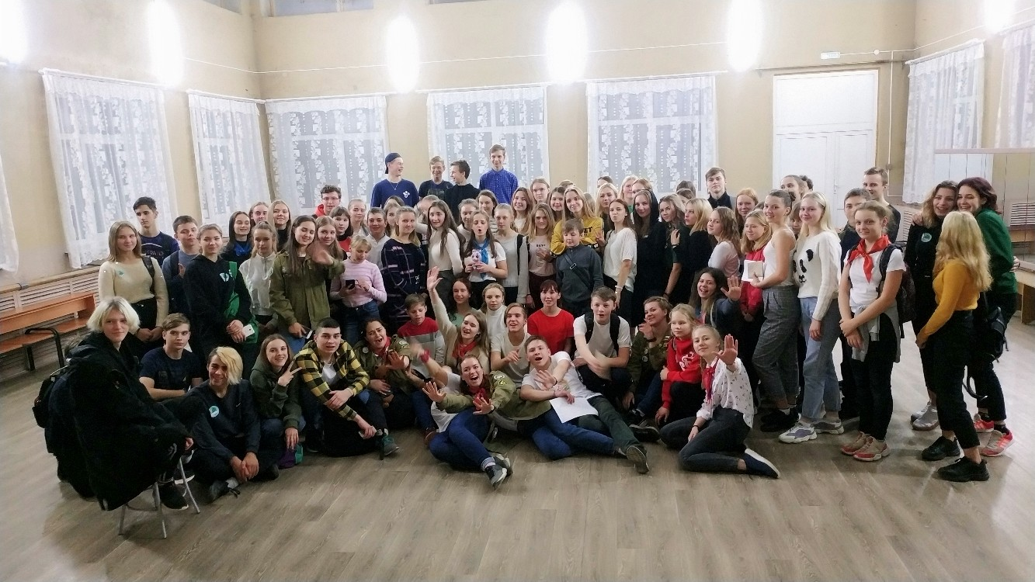
Подытожим:
Волонтерство – это про наше личное развитие, про наши лучшие человеческие качества, это про наше будущее! Впереди у нас еще много планов и огромное желание привносить в жизнь нашего поселка доброту и яркие краски

